Slide 1

Netwerk financiële experts
Volksuniversiteit, Utrecht
25 april 2019

Slide 2
Agenda voor vandaag
In deze sessie hebben we twee onderwerpen:
  Joep Swinkels, concernfiscalist van de gemeente Utrecht, geeft een presentatie over fiscaliteit en maatschappelijk vastgoed.
  Daarna trappen we af met het onderwerp verduurzaming en maatschappelijk vastgoed: de financiële invalshoek.
09.30 uur – Inloop
10.00 uur – Fiscaliteit door Joep Swinkels
11.15 uur – korte pauze
11.30 uur – Aftrap verduurzaming
12.30 uur – Lunch in de koffiekamer

Slide 3
Agenda voor 2019
14 februari 2019, 10.00 - 13.00 uur Den Bosch – opstellen werkplan 2019
25 april 2019, 10.00 - 13.00 uur Utrecht – fiscaliteit en verduurzaming
25 juni 2019, 10.00 - 13.00 uur
10 oktober 2019, 10.00 - 13.00 uur
Jaarbijeenkomst (nov/dec)

Slide 4
Deelnemers
Arthur van Loon Gemeente Utrecht
Chris de Meij Gemeente Amsterdam
Diana Schram Gemeente Venlo
Erwin Daalhuisen Fakton
Hans Berkers Gemeente 's Hertogenbosch
Henk Philippens Gemeente Almere
Ivo Liefferink bbn
Joep Swinkels Gemeente Utrecht
Joris van Berkel Gemeente Arnhem
Lizette Jongen Gemeente Utrecht
Lusan Korten Gemeente Weert
Thomas Drenth Fakton

Slide 5
Fiscaliteit en maatschappelijk vastgoed
Mr. dr. J.J.P. (Joep) Swinkels
Concernfiscalist Rijksbelastingen, gemeente Utrecht
Kennismanager fiscale kennisbank Taxnavigator: www.taxnavigator.nl
Voorheen belastingadviseur bij PwC, EFK Belastingadviseurs en KPMG Meijburg

Slide 6

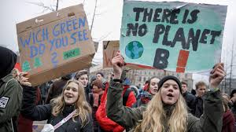



Verduurzaming en maatschappelijk vastgoed: de financiële invalshoek
Verduurzaming is een actueel thema!

Slide 7

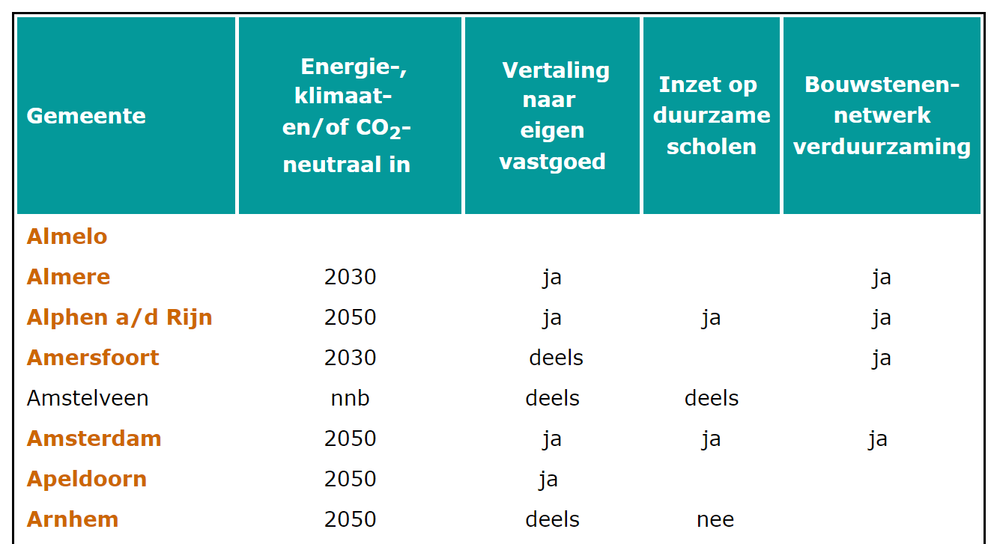
Verduurzaming en maatschappelijk vastgoed: de financiële invalshoek
Binnen Bouwstenen voor Sociaal heeft verduurzamen een eigen netwerk.

Slide 8
Verduurzaming en maatschappelijk vastgoed: de financiële invalshoek
Wettelijke verplichtingen
Bij nieuwbouw, vernieuwbouw, verkoop of verhuur Bouwbesluit 2012
Maximale waarde Milieu Prestatie Gebouwen (per 1 januari 2018 max 1). Maximale waarde Energie Prestatie Coëfficiënt (0,4 voor woningen; 0 voor nieuwbouw vanaf 2020, 0 voor overheidsgebouwen vanaf 2019).
Besluit energieprestatie gebouwen
Verstrekken energielabel bij verhuur of verkoop van een gebouw. Vanaf 1 januari 2023 minimaal energielabel-C verplicht voor kantoren.
Richtlijn betreffende de energieprestatie van gebouwen
Bijna energie-neutraal bouwen overheidsgebouwen vanaf 1 januari 2019. Overige gebouwen vanaf 1 januari 2021.

Slide 9
Verduurzaming en maatschappelijk vastgoed: de financiële invalshoek
Activiteitenbesluit milieubeheer
Het Activiteitenbesluit milieubeheer verplicht bedrijven en instellingen (inrichtingen) om energiebesparende maatregelen met een terugverdientijd van 5 jaar of minder te treffen. Het gaat om bedrijven en instellingen die meer dan 50.000 kWh elektriciteit of 25.000 m³ aardgas(equivalent) per jaar verbruiken.
Voor 19 bedrijfstakken zijn Erkende Maatregelenlijsten energiebesparing (EML). Zo zijn er EML voor gezondheidszorg- en welzijnszorginstellingen, kantoren, onderwijsinstellingen, sport en recreatie, hotels en restaurants, bedrijfshallen en detailhandel.
Deze erkende maatregelen zijn inclusief duurzaam beheer en onderhoud (DBO). Ook het toepassen van een Energieregistratie- en bewakingssysteem (EBS) staat als maatregel op deze lijst.

Slide 10
Verduurzaming en maatschappelijk vastgoed: de financiële invalshoek
BENG
Voor alle nieuwbouw geldt dat vanaf 1 januari 2020 moeten voldoen aan de eisen voor bijna energieneutrale gebouwen (BENG).
Voor nieuwe overheidsgebouwen geldt dat al vanaf 1 januari 2019 moet worden voldoen aan de BENG-eisen. De overheid vervult namelijk een voorbeeldrol.
In BENG wordt de energieprestatie aan de hand van drie eisen vastgesteld:
  De maximale energiebehoefte, in kWh per m² gebruiksoppervlak per jaar
  Het maximale primair fossiel energiegebruik, in kWh per m² gebruiksoppervlak per jaar
  Het minimale aandeel hernieuwbare energie in procenten
Betere isolatie en betere luchtdichtheid zijn consequenties van de eisen. Hierdoor wordt het realiseren van een gezond binnenklimaat in hogere mate afhankelijk van de voorzieningen voor de luchtverversing in de gebouwen.

Slide 11
Verduurzaming en maatschappelijk vastgoed: de financiële invalshoek
Bronnen over verduurzaming
Op RVO staat veel informatie, zoals over het Activiteitenbeslui, de Energiebesparingsverkenner en de Energieslag. https://www.rvo.nl/
Kenniscentrum Infomil van het Ministerie van I&W bidet ook veel informatie, zoals de Erkende Maatregelen. https://www.infomil.nl/
Rabo Duurzaam Vastgoed is een interessante tool met praktische energiebesparingsmogelijkheden. Met inlog… https://raboduurzaamvastgoed.nl/csr/app/rabobank/#/login/auth
…

Slide 12
Verduurzaming en maatschappelijk vastgoed: de financiële invalshoek
Eenvoudig stappenplan verduurzaming
Stel een ambitieuze verduurzamings-doelstelling vast als gemeente.
Stel vast welke maatregelen per pand aan de orde zijn.
Financier de duurzaamheidsoperatie en voer het uit.

Slide 13
Verduurzaming en maatschappelijk vastgoed: de financiële invalshoek
Stel een ambitieuze verduurzamings-doelstelling vast als gemeente
Onderzoek coalitieakkoorden 2018:
Van de 100 gemeenten spreken er 43 van verduurzaming van het eigen vastgoed, zonder het woord ‘volledig’, of zonder enige andere specificatie. Wel spreken deze gemeenten vaak in termen van ‘het goede voorbeeld geven’.
In 9 van de honderd onderzochte akkoorden wordt een concreet kader gegeven voor verduurzaming van het vastgoed.
De resterende 48 gemeenten reppen niet over verduurzaming van het eigen vastgoed.

Slide 14
Verduurzaming en maatschappelijk vastgoed: de financiële invalshoek
Stel vast welke maatregelen voor welk pand aan de orde zijn
Voorbeeld: opdracht uitgevoerd bij een behoorlijk grote gemeente – verduurzamingsmogelijkheden voor de gehele portefeuille, inclusief investeringen, financiële baten en milieubesparing
Investering gemiddeld € 100.000 per pand
Investering gemiddeld € 12 miljoen per jaar
Investering € 225 per inwoner

Slide 15
Overzichten duurzaamheidsingrepen op portefeuilleniveau

Slide 16
Duurzaamheid
Investeringsmaatregelen

Slide 17
Financieel overzicht ingrepen op object- en portefeuilleniveau

Slide 18
Verduurzaming en maatschappelijk vastgoed: de financiële invalshoek
Financier de duurzaamheidsoperatie en voer hem uit
Twee invalshoeken: Zelf financieren? Zelf uitvoeren?
Zelf financieren & zelf uitvoeren: legt grote druk op ambtelijk apparaat (kwalitatief en kwantitatief) en op begroting.
Extern financieren: zijn er best practices, of alleen teleurstellingen?
Extern uitvoeren: betekent dat ingewikkelde DBFMO of zijn er andere opties?

Slide 19
Verduurzaming en maatschappelijk vastgoed: de financiële invalshoek
Aandachtspunten
Zelf financieren:
    Investeringsquote / schuldquote van gemeenten: norm recent omlaag bijgesteld.
    Hoe scherp kan je aan de wind varen?
Zelf uitvoeren:
Hebben we de expertise in huis? Hoe halen we die binnen?
Wat is de omvang? Hebben we voldoende mensen in huis?

Slide 20
Verduurzaming en maatschappelijk vastgoed: de financiële invalshoek
Voorbeeld onderwijs
Problemen in onderwijsland zijn groot: veel scholen zijn verouderd, problematiek rond “frisse lucht”. Verduurzaming kan al snel nieuwbouw betekenen.
    Onderwijs vormt ook een groot deel van de portefeuille.
    Onderwijshuisvesting is daarmee maatschappelijk en politiek relevant.
      Hoe ga je om met split-incentive?
      Hoe ga je om met tekort in nieuwbouw-normering?
      Hoe ga je om met de vergoeding voor materiële instandhouding die het schoolbestuur ontvangt?
      Hoe neem je de financiering op in de boeken?
      Hoe zit het met de fiscaliteit?

